Slide 1


Альбом технического оснащения профессионального обучения лиц с инвалидностью и ОВЗ в
Чебоксарском экономико-технологическом колледже

Slide 2
ТЕХНИЧЕСКОЕ ОСНАЩЕНИЕ
ДЛЯ ИНВАЛИДОВ
НОЗОЛОГИЧЕСКОЙ ГРУППЫ «СЛАБОВИДЯЩИЕ»

Slide 3
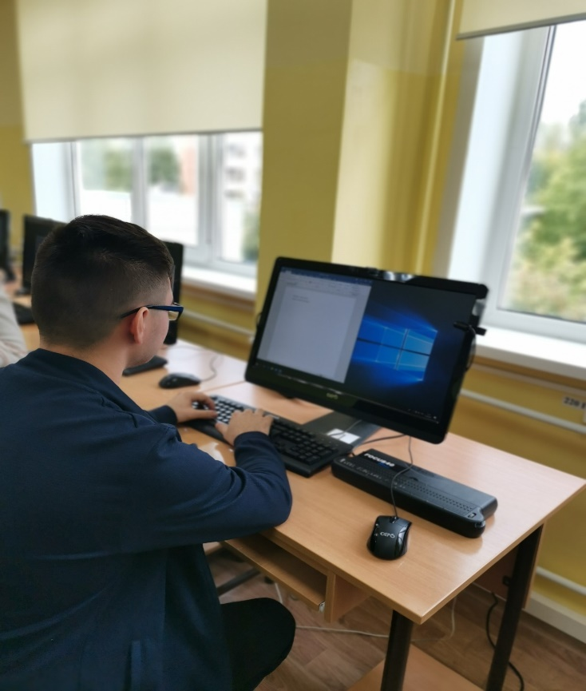
АРМ ДЛЯ СЛАБОВИДЯЩИХ С ПРОГРАММНЫМ ОБЕСПЕЧЕНИЕМ:
  ИНДИВИДУАЛЬНОЕ КОМПЬЮТЕРИЗИРОВАННОЕ РАБОЧЕЕ МЕСТО ДЛЯ СЛАБОВИДЯЩИХ. Программное обеспечение озвучивает все действия, совершаемые обучающимся, что позволяет пользоваться компьютером даже тотально слепым людям.

Slide 4
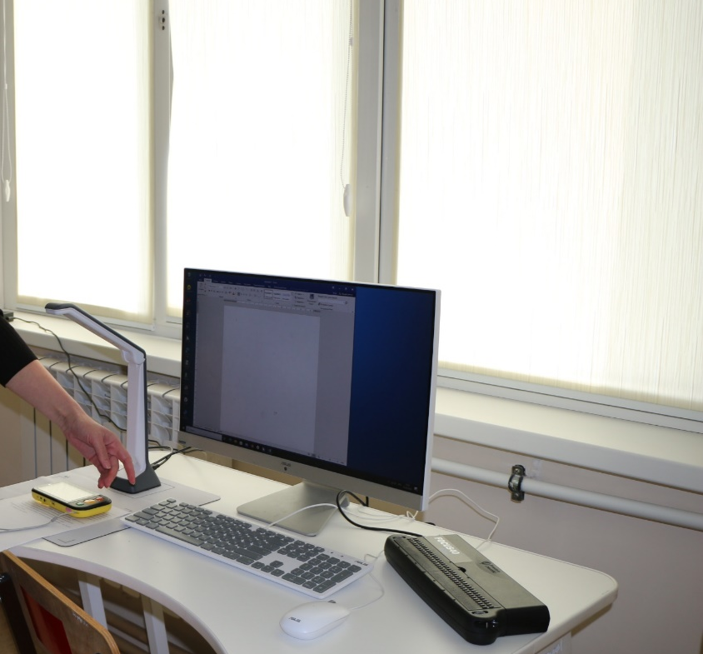
КОМПЬЮТЕРИЗИРОВАННЫЙ КОМПЛЕКС С ПРОГРАММНЫМ ОБЕСПЕЧЕНИЕМ ДЛЯ СКАНИРОВАНИЯ И ЧТЕНИЯ
  ИНДИВИДУАЛЬНОЕ КОМПЬЮТЕРИЗИРОВАННОЕ РАБОЧЕЕ МЕСТО ДЛЯ СЛАБОВИДЯЩИХ. Преобразование документов и текстов на графической основе в электронный текст, который читается вслух компьютером. Делает текст на основе графики доступным для незрячих и слабовидящих пользователей.

Slide 5
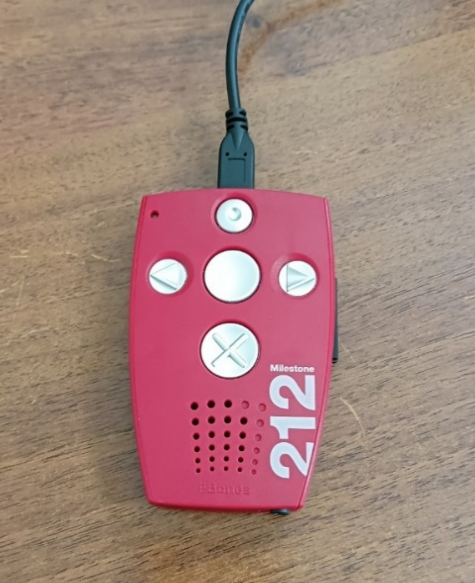
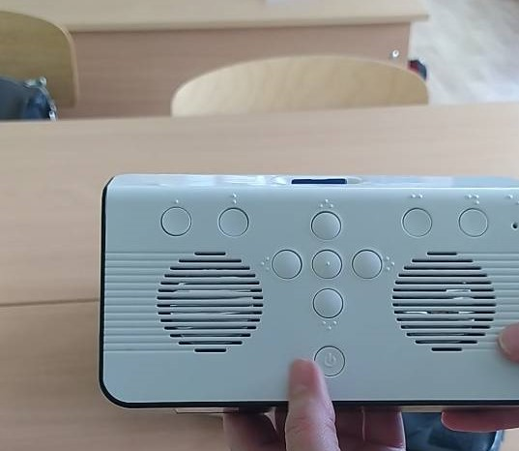
ПОРТАТИВНОЕ СРЕДСТВО ДЛЯ ЧТЕНИЯ
  ТИФЛОФЛЕШПЛЕЕР, ГОВОРЯЩАЯ КНИГА -приборы предназначены для обучения лиц с ограниченными возможностями здоровья по зрению. Поддерживают различные форматы. В комплекте к приборам идут наушники. Оснащены встроенными динамиками. На кнопки нанесён шрифт БРАЙЛЯ, что является наиболее удобным для слабовидящих людей. На данный прибор скачиваются учебные материалы в различных форматах и обучающийся при помощи наушников или динамика их прослушивает.

Slide 6
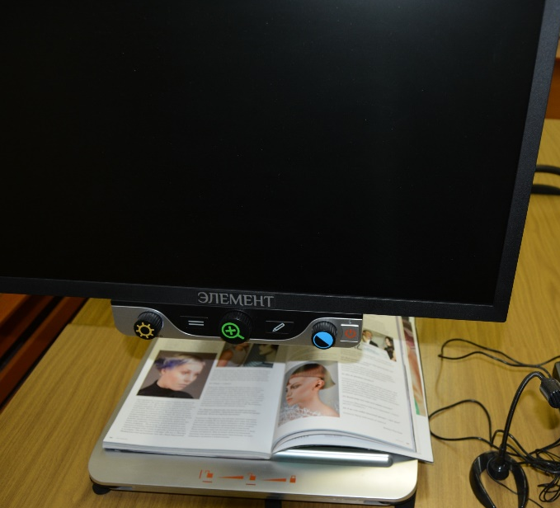
СТАЦИОНАРНЫЙ ЭЛЕКТРОННЫЙ ВИДЕОУВЕЛИЧИТЕЛЬ
  Данный прибор предназначен для обучения слабовидящих людей, позволяет выводить увеличенное изображение на экран, что значительно облегчает восприятие визуальной информации для слабовидящих обучающихся.

Slide 7
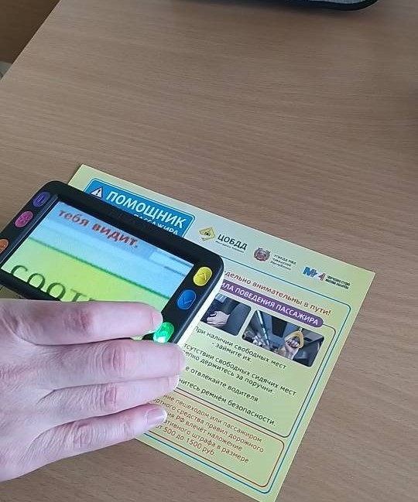
ЭЛЕКТЭЛЕКТРОННЫЙ РУЧНОЙ ВИДЕОУВЕЛИЧИТЕЛЬ
  Электронный ручной видеоувеличитель - портативное устройство со встроенным дисплеем высокого разрешения, позволяющий читать слабовидящим людям. Кнопки выполнены в желтых ярких тонах, что является наиболее удобным для слабовидящих людей

Slide 8

ДИСПЛЕЙ БРАЙЛЯ
  Данный прибор – мини-компьютер – дает возможность печатать текст шрифтом Брайля, прослушивать информацию. Аппарат можно подключить к Wi-Fi. Обеспечивает тактильный доступ к компьютеру. Предназначен для обучения слабовидящих и тотально слепых людей

Slide 9
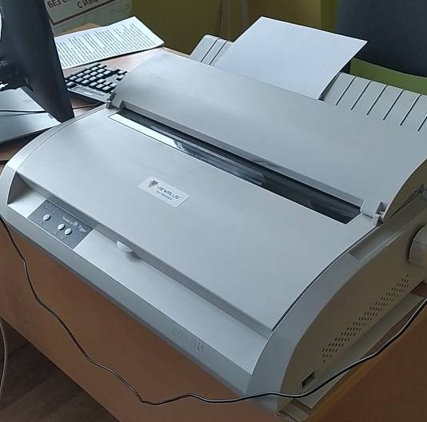
ПРИНТЕР ДЛЯ ПЕЧАТИ РЕЛЬЕФНО-ТОЧЕЧНЫМ ШРИФТОМ БРАЙЛЯ
  Принтеры Брайля позволяют незрячим и слабовидящим людям не только печатать текст рельефно-точечным шрифтом, но и конвертировать обычный текст в текст, написанный с помощью азбуки Брайля

Slide 10
ТЕХНИЧЕСКОЕ ОСНАЩЕНИЕ ДЛЯ ИНВАЛИДОВ НОЗОЛОГИЧЕСКОЙ ГРУППЫ «СЛАБОСЛЫШАЩИЕ»

Slide 11
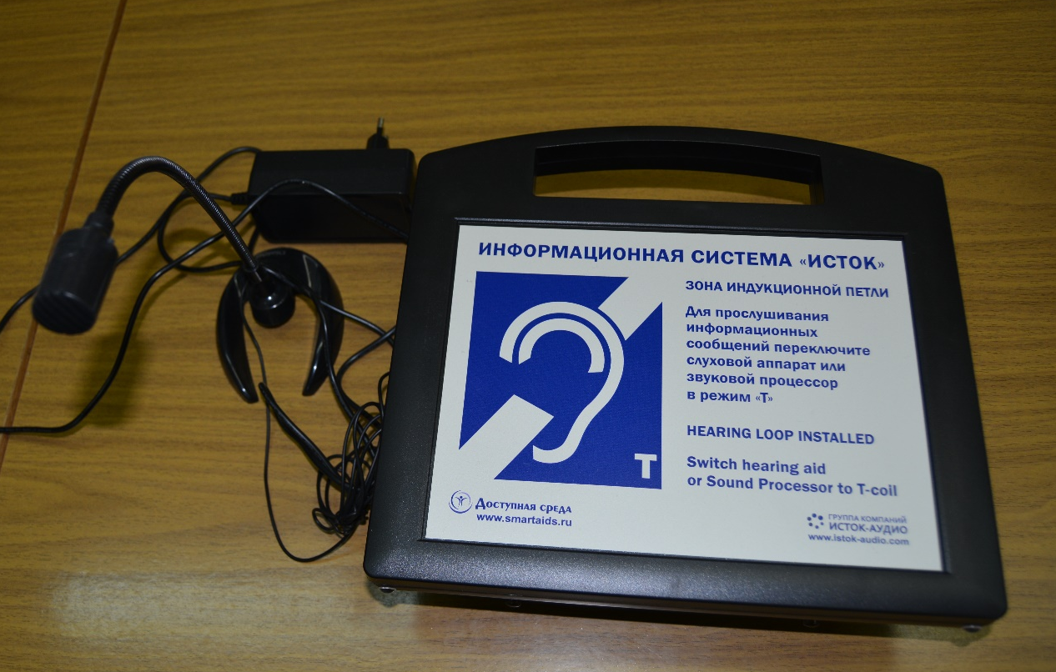
АРМ ДЛЯ СЛАБОСЛЫШАЩИХ С ПРОГРАММНЫМ ОБЕСПЕЧЕНИЕМ:
  ИНДИВИДУАЛЬНОЕ КОМПЬЮТЕРИЗИРОВАННОЕ РАБОЧЕЕ МЕСТО ДЛЯ ОБУЧАЮЩИХСЯ С НАРУШЕНИЕМ СЛУХА. В комплекте идет информационная система «Исток», которая подключается напрямую к звуковой карте компьютера или работает как усилитель звука

Slide 12
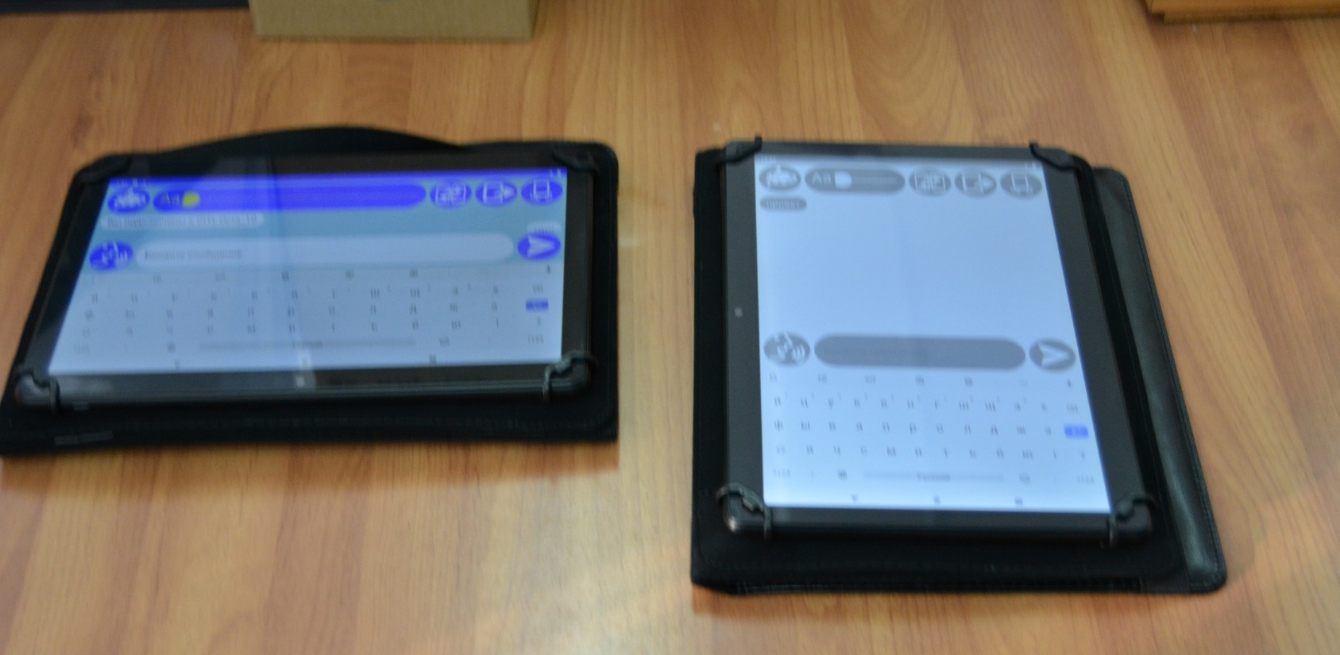
КОММУНИКАТИВНАЯ СИСТЕМА «ДИАЛОГ»
  Система представляет собой 2 планшета, связанных между собой при помощи блютуз. Устройство предназначено для лиц с ограниченными возможностями здоровья по слуху. Позволяет передавать сообщения в письменной форме в электронном виде между преподавателем и студентом.

Slide 13
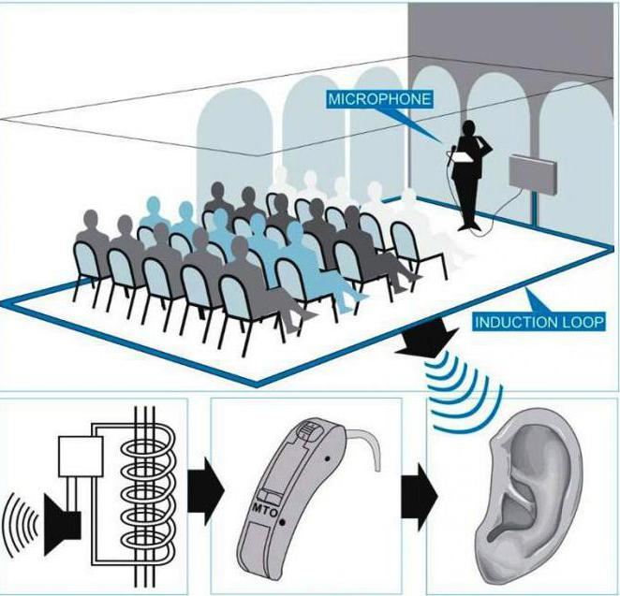
ИНДУКЦИОННАЯ ПЕТЛЯ В АКТОВОМ ЗАЛЕ
  Предназначена для усиления звука в слуховом аппарате слабослышащих людей, что позволяет более четко воспринимать звуковую информацию во время того или иного мероприятия.

Slide 14
ТЕХНИЧЕСКОЕ ОСНАЩЕНИЕ ДЛЯ ИНВАЛИДОВ НОЗОЛОГИЧЕСКОЙ ГРУППЫ
«НАРУШЕНИЕ ОПОРНО-ДВИГАТЕЛЬНОГО АППАРАТА»

Slide 15
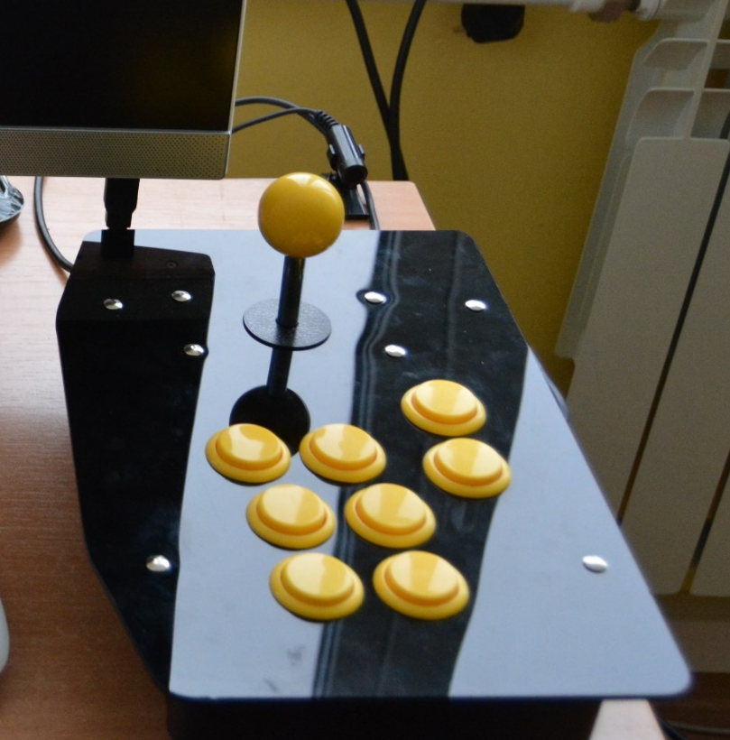
КЛАВИАТУРА БОЛЬШАЯ ПРОГРАММИРУЕМАЯ
  Клавиатура используется для коррекционных целей пользователями с серьезными нарушениями моторики. Устройство может использоваться не только как обычная клавиатура, но и как мышь.

Slide 16
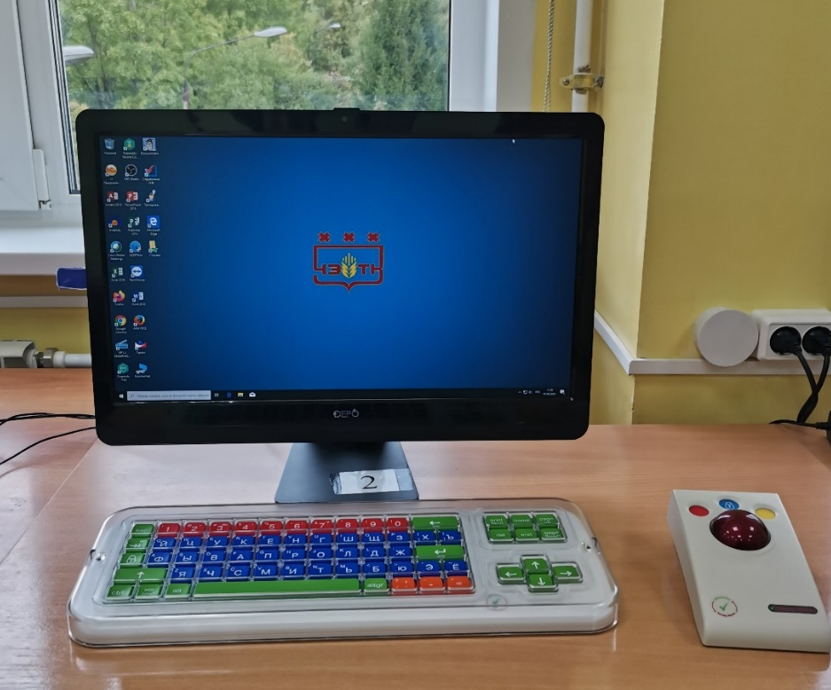
БЕСПРОВОДНАЯ КЛАВИАТУРА С БОЛЬШИМИ КНОПКАМИ И БЕСПРОВОДНОЙ КОМПЬЮТЕРНЫЙ ДЖОЙСТИК
  Клавиатура предназначена для содействия в использовании компьютера учащимся с ограниченными моторными функциями. Джойстик применяется для чёткого перемещения курсора и его точного попадания на объект, расположенный на экране. Откликается на малейшее прикосновение.

Slide 17
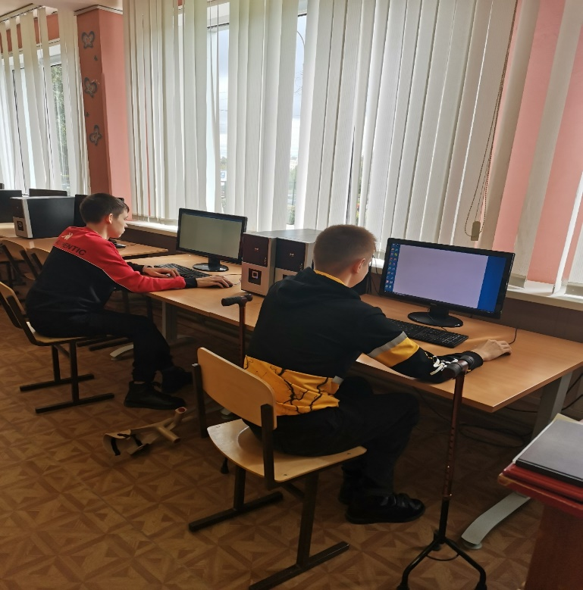
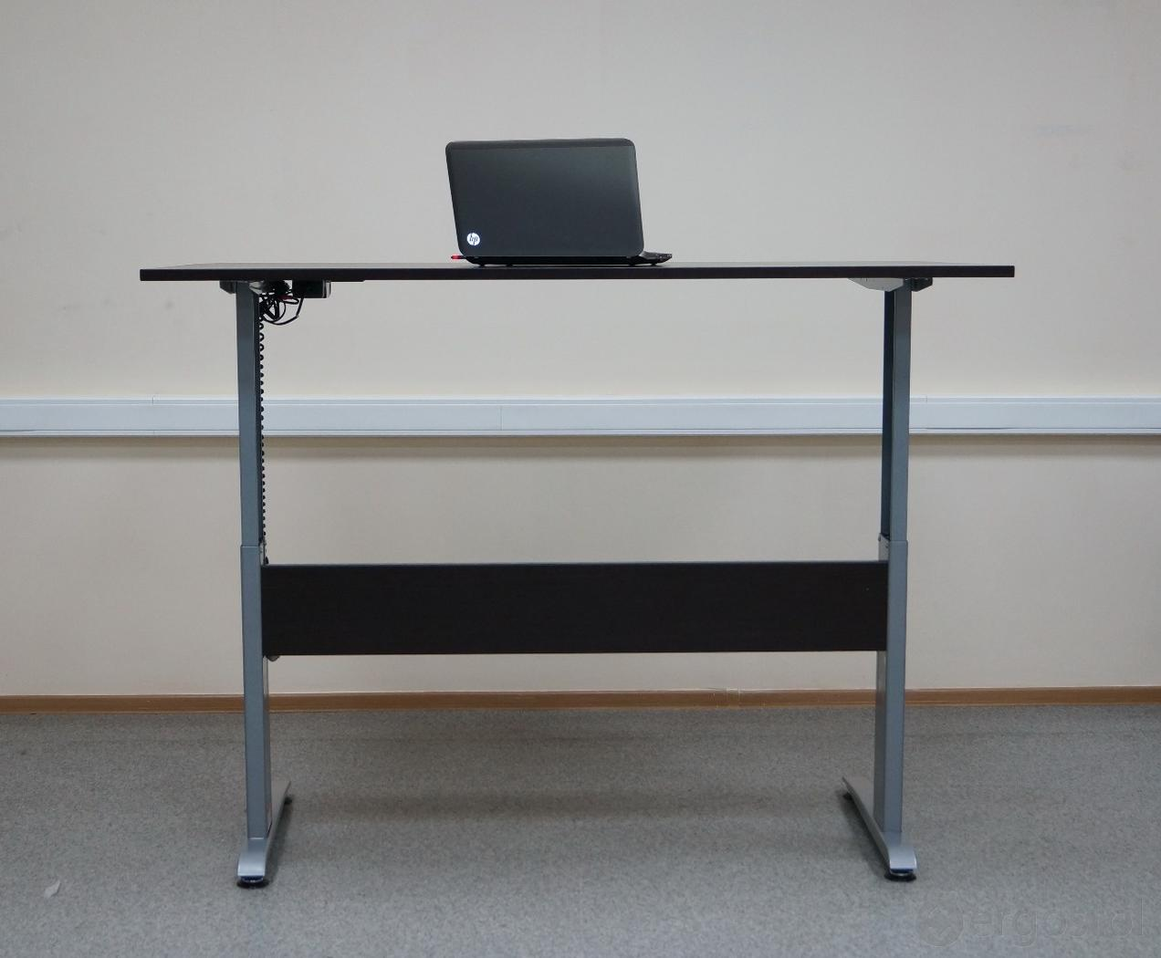
РАБОЧИЙ СТОЛ С МИКРОЛИФТОМ
  Стол оснащён электрическим подъёмным механизмом, это позволяет отрегулировать высоту столешницы так, чтобы было удобно работать инвалиду и на коляске, и сидя за стулом. Подъёмный механизм плавно поднимает и опускает столешницу до необходимой высоты. А четыре слота для сохранения параметров позволят не задавать нужную высоту вручную.

Slide 18
ТЕХНИЧЕСКОЕ ОСНАЩЕНИЕ ДЛЯ ИНВАЛИДОВ ВСЕХ НОЗОЛОГИЧЕСКИХ ГРУПП

Slide 19
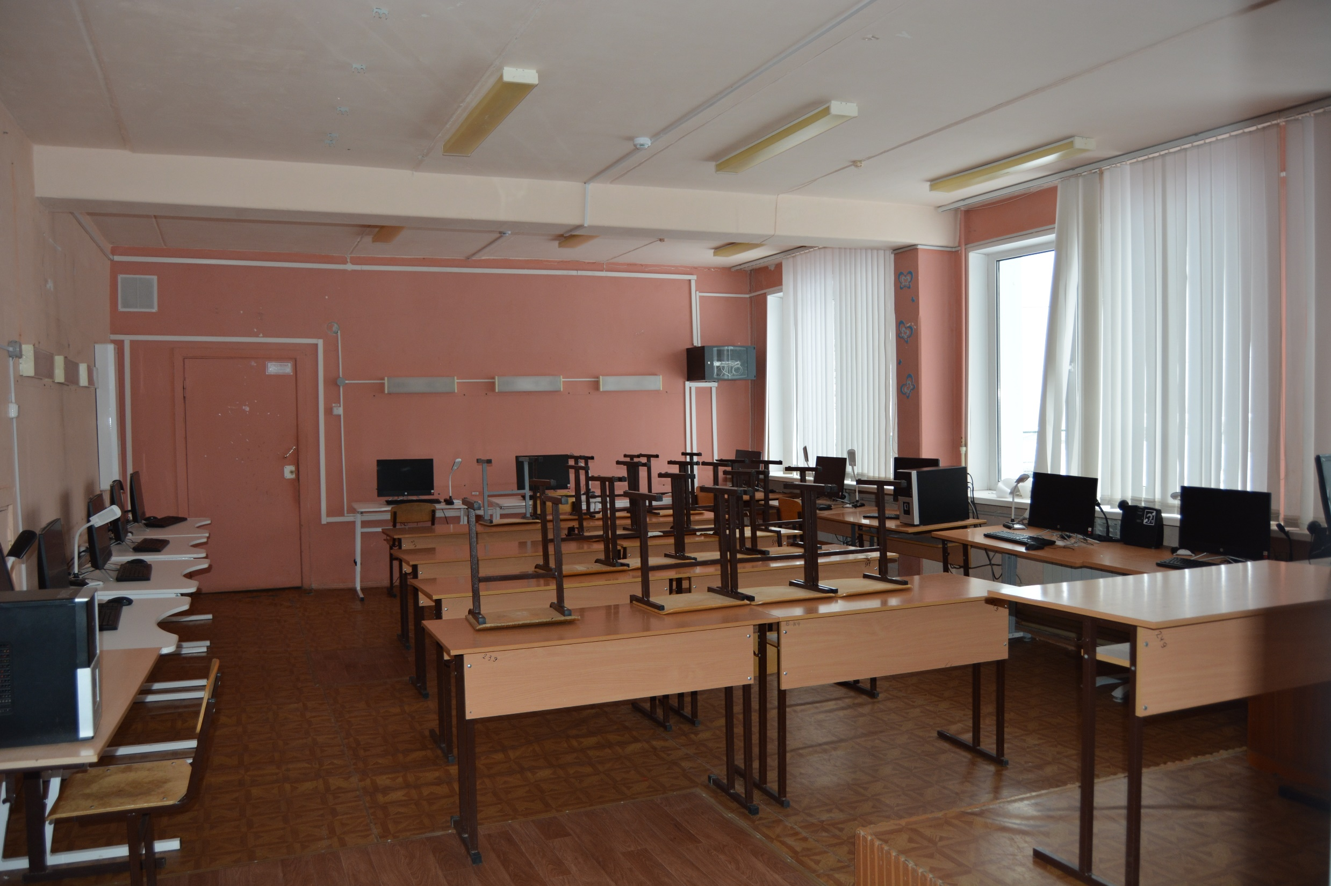
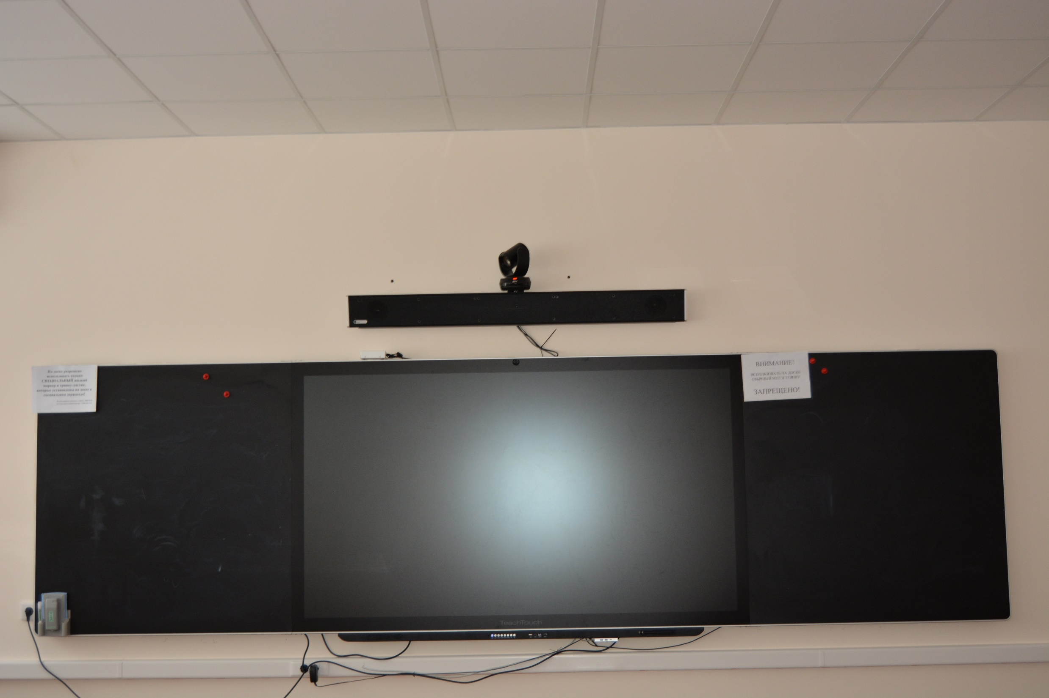
Кабинет дистанционного обучения (моноблок, интерактивная доска, проектор, дисплей вкс, документ камера, web-камера, планшет, аудио система)
  Предназначен для дистанционного обучения граждан с нарушениями опорно-двигательного аппарата. Высокая технологичность оборудования позволяет максимально удобно и продуктивно выстраивать учебный процесс.

Slide 20
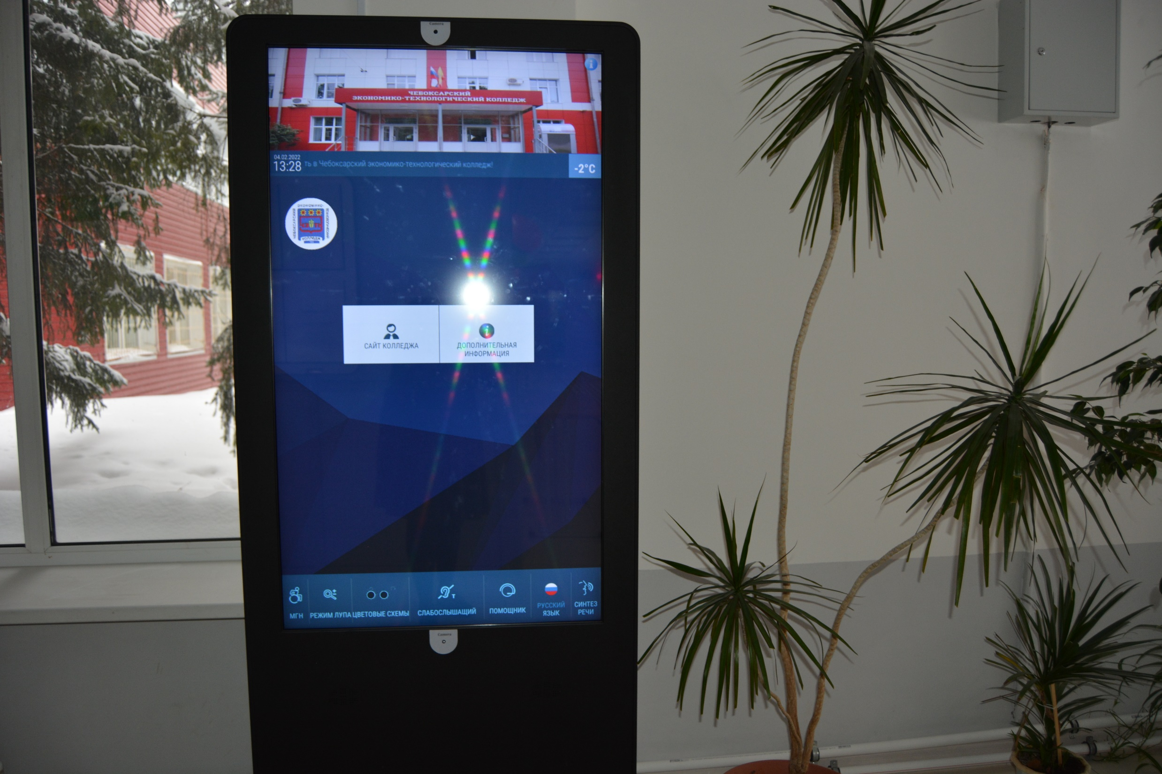
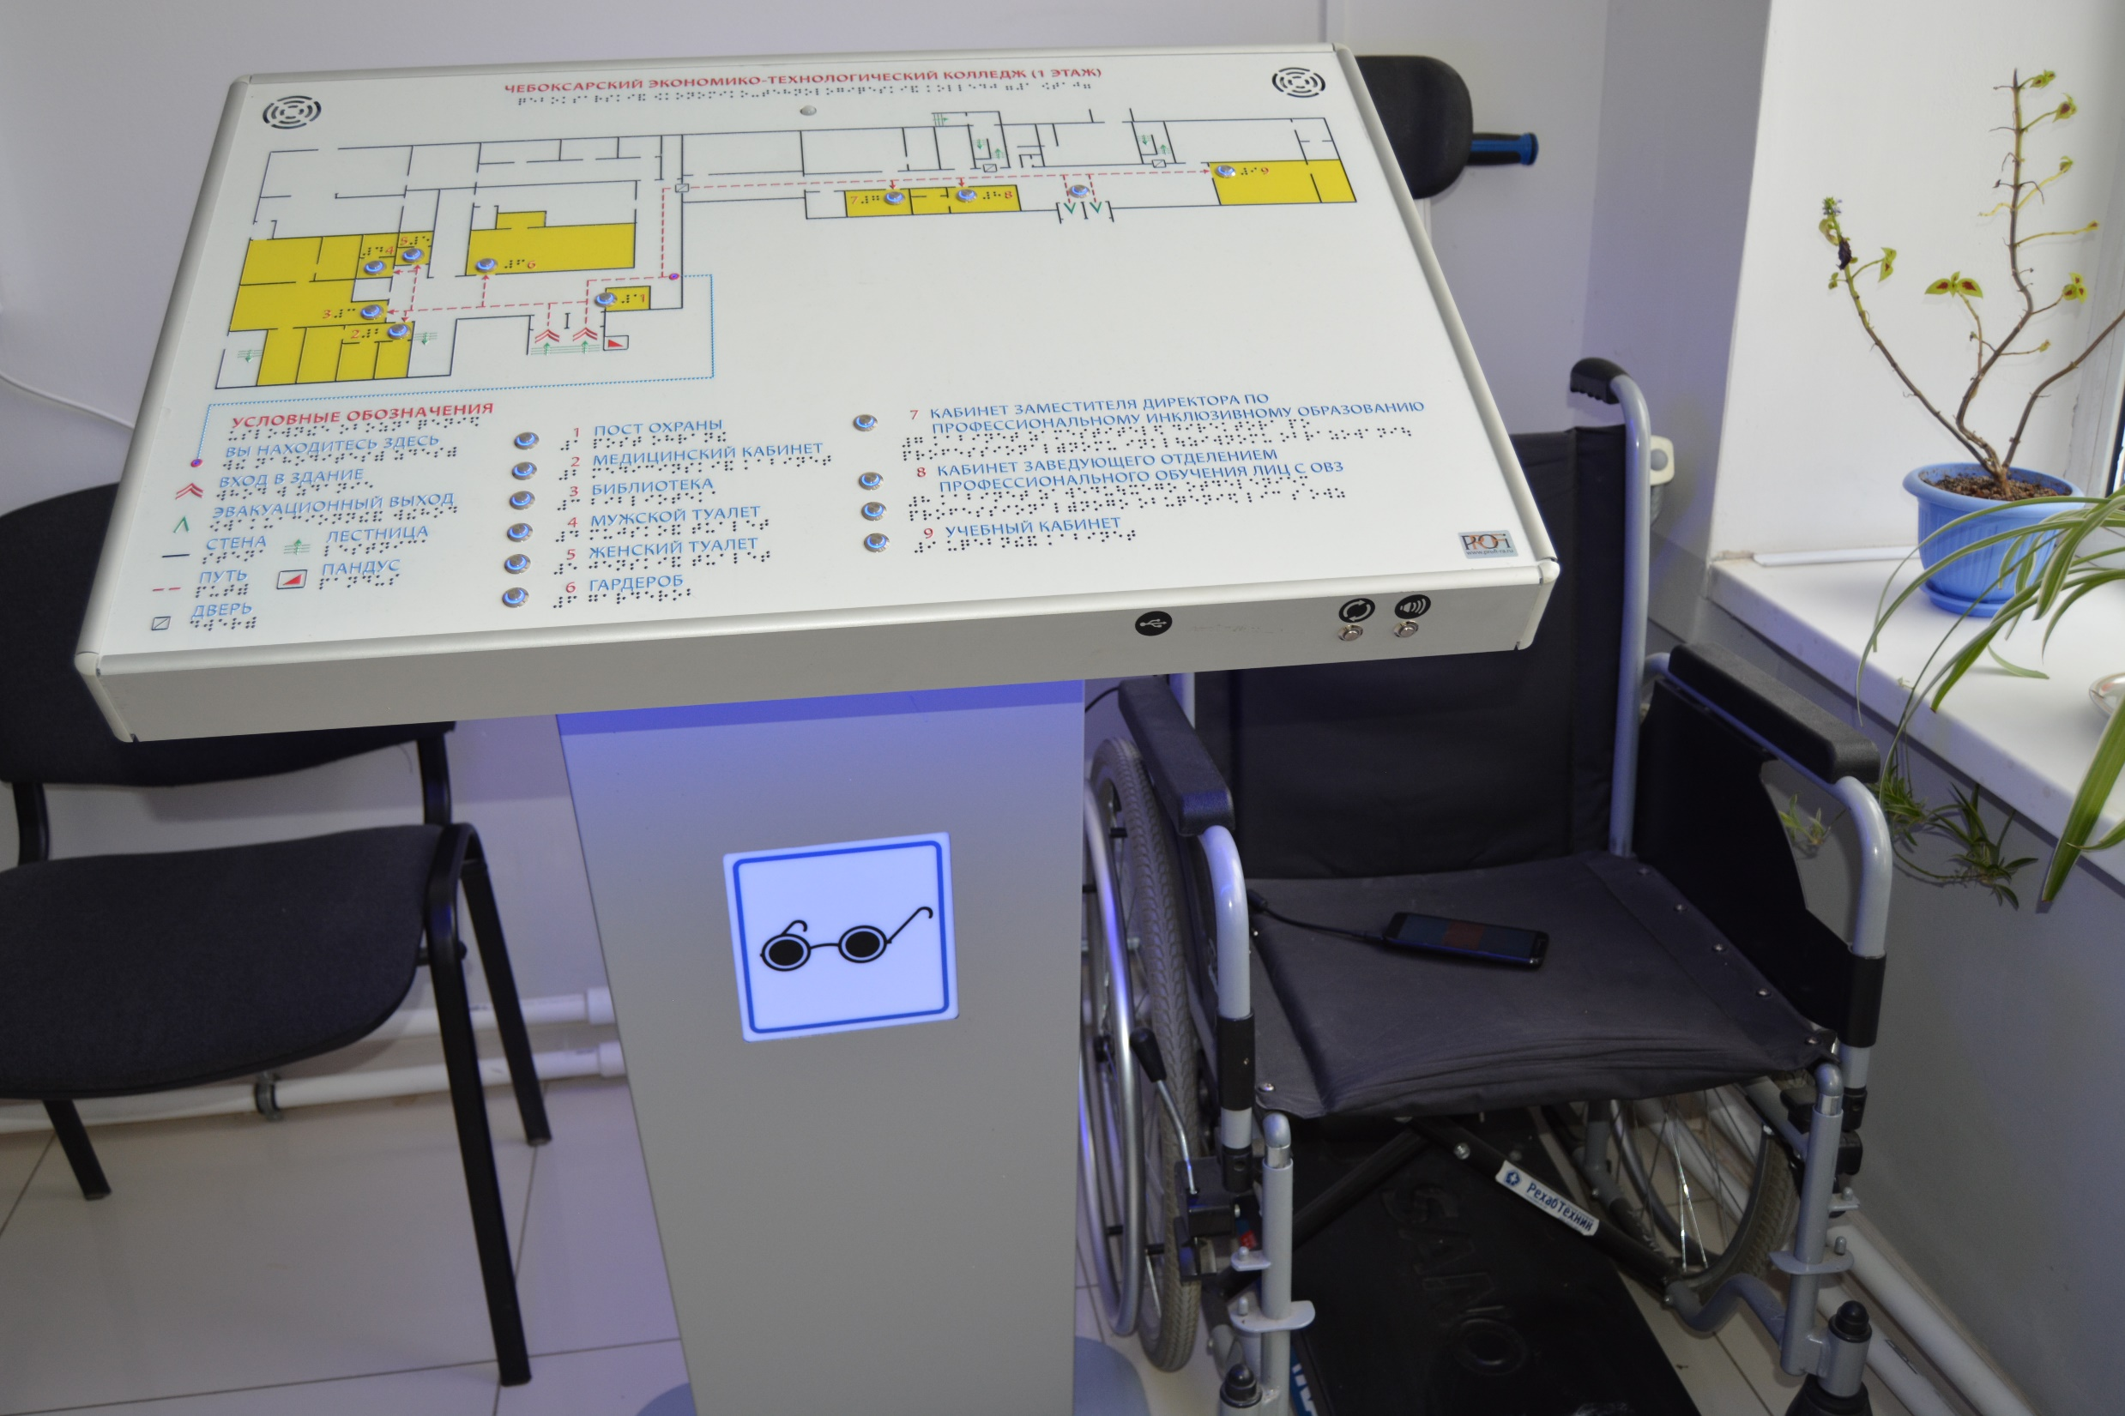
Оборудование доступной среды входной группы
  Информационный терминал с тактильным управлением для слепых людей, разработан специально для возможности его использования тотально слепыми и слабослышащими людьми, а также инвалидами-колясочниками в качестве информационного устройства. Терминал оснащен антивандальным стальным корпусом.
  Тактильно-звуковые мнемосхемы– это специально разработанные устройства для всех категорий инвалидов. Данное устройство будет приветствовать пользователей записанным речевым сигналом, и призывать воспользоваться услугами информирования. Такая тактильно-звуковая мнемосхема станет прекрасным помощником для ориентирования всех групп населения в незнакомом открытом пространстве, подскажет направление, местоположение и маршрут любому желающему посетителю.

Slide 21
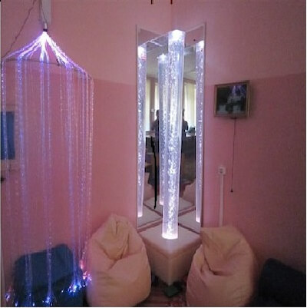
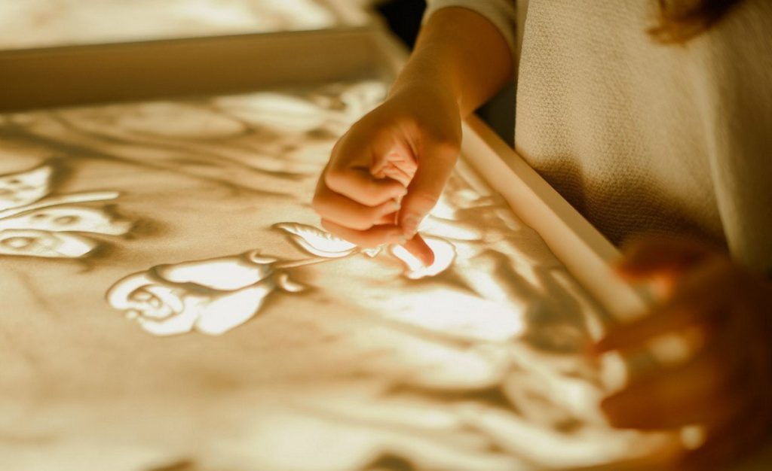
Комната психологической разгрузки
Комната психологической разгрузки призвана решать задачи как по релаксации, снятию стрессов и негативных переживаний, так и задачи активации внутреннего потенциала человека. Комната оборудована аудиовизуальным комплексом, воздушно-пузырьковыми стеновыми панелями, сухим бассейном, оборудованием для регулирования психоэмоционального состояния человека, песочница с подсветкой. Занятия в песочнице повышают самооценку, отлично развивают мелкую моторику, что в свою очередь стимулирует развитие речевого центра в головном мозге, зрительную и двигательную память, логическое и образное мышление, оптико-пространственное восприятие у лис с ментальными нарушениями. Интеллектуальный потенциал, умственная активность при этом повышаются.
Рисование песком благоприятно влияет и на психологическое состояние. Игры с податливым, мягким, приятным материалом успокаивают, помогают выражать чувства и «проживать» стрессовые моменты, снижают агрессию.

